Slide 1
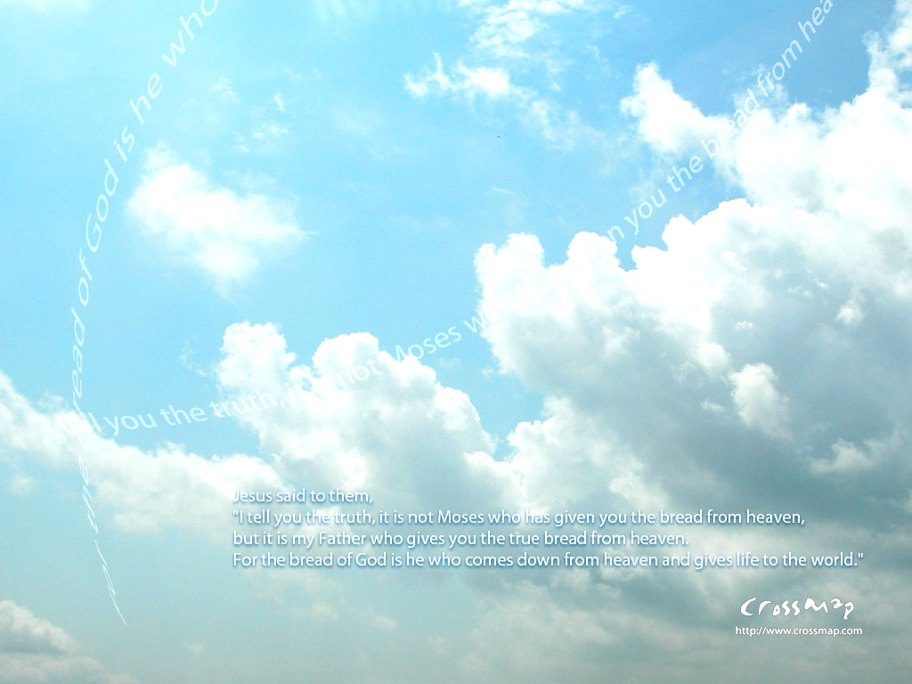
從萬民中 我們被揀選
得以稱為 祢的百姓
我們已被揀選
主歌
副歌

Slide 2
被祢揀選 被分別為聖
唯將這榮耀 歸於祢主
主歌
副歌

Slide 3
請受這榮耀 請受這尊榮
請受這敬拜和讚美
主歌
副歌

Slide 4
請受這榮耀請受這尊榮
我們將榮耀歸於祢
主歌
副歌

